Slide 1











Bài 3
Bài 3
Bài 3
Ngày mới bắt đầu
Giáo viên:
Notes:
更多模板请关注：https://haosc.taobao.com

Slide 2


1
Ôn và khởi động

Slide 3
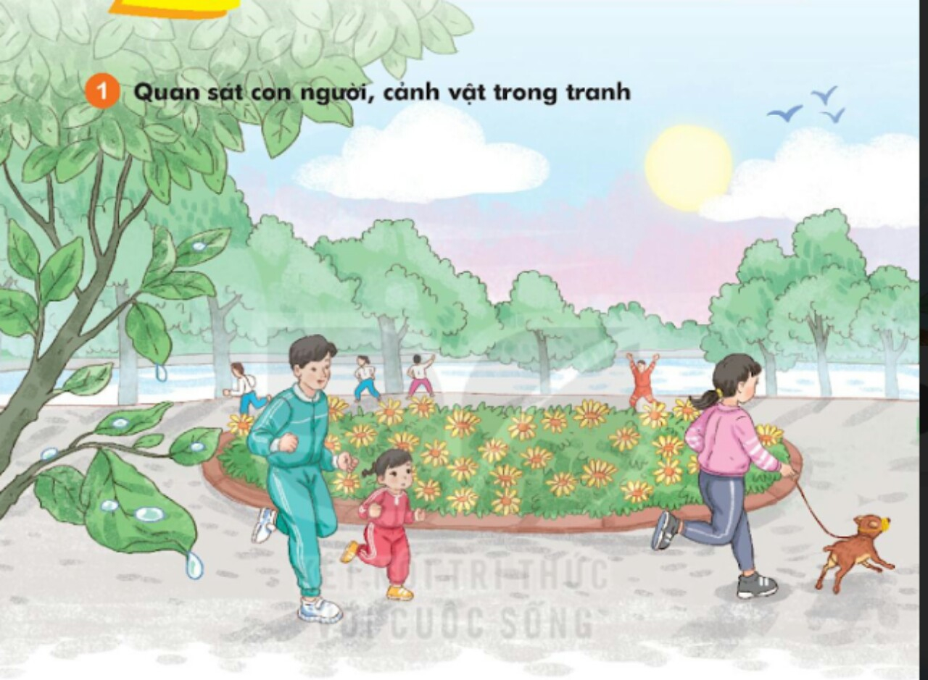
1. Khởi động
Em thấy những gì trong tranh?
Cảnh vật và con người trong tranh như thế nào?

Slide 4
2
Đọc

Slide 5
Ngày mới bắt đầu
Buổi sáng tinh mơ, mặt trời nhô lên đỏ rực. Những tia nắng tỏa khắp nơi, đánh thức mọi vật.
Nắng chiếu vào tổ chim. Chim bay ra khỏi tổ, cất tiếng hót. Nắng chiếu vào tổ ong. Ong bay ra khỏi tổ, đi kiếm mật. Nắng chiếu vào chuồng gà. Đàn gà lục tục ra khỏi chuồng, đi kiếm mồi. Nắng chiếu vào nhà, gọi bé đang nằm ngủ. Bé thức dậy, chuẩn bị đến trường.
Một ngày mới bắt đầu.
( Theo Thu Hương)
Từ ngữ: tinh mơ, lục tục

Slide 6
Ngày mới bắt đầu
Buổi sáng tinh mơ, mặt trời nhô lên đỏ rực. Những tia nắng tỏa khắp nơi, đánh thức mọi vật.
Nắng chiếu vào tổ chim. Chim bay ra khỏi tổ, cất tiếng hót. Nắng chiếu vào tổ ong. Ong bay ra khỏi tổ, đi kiếm mật. Nắng chiếu vào chuồng gà. Đàn gà lục tục ra khỏi chuồng, đi kiếm mồi. Nắng chiếu vào nhà, gọi bé đang nằm ngủ. Bé thức dậy, chuẩn bị đến trường.
Một ngày mới bắt đầu.
( Theo Thu Hương)
1
2
3
4
5
6
7
8
9
10
11

Slide 7
3
Trả lời
câu hỏi

Slide 8
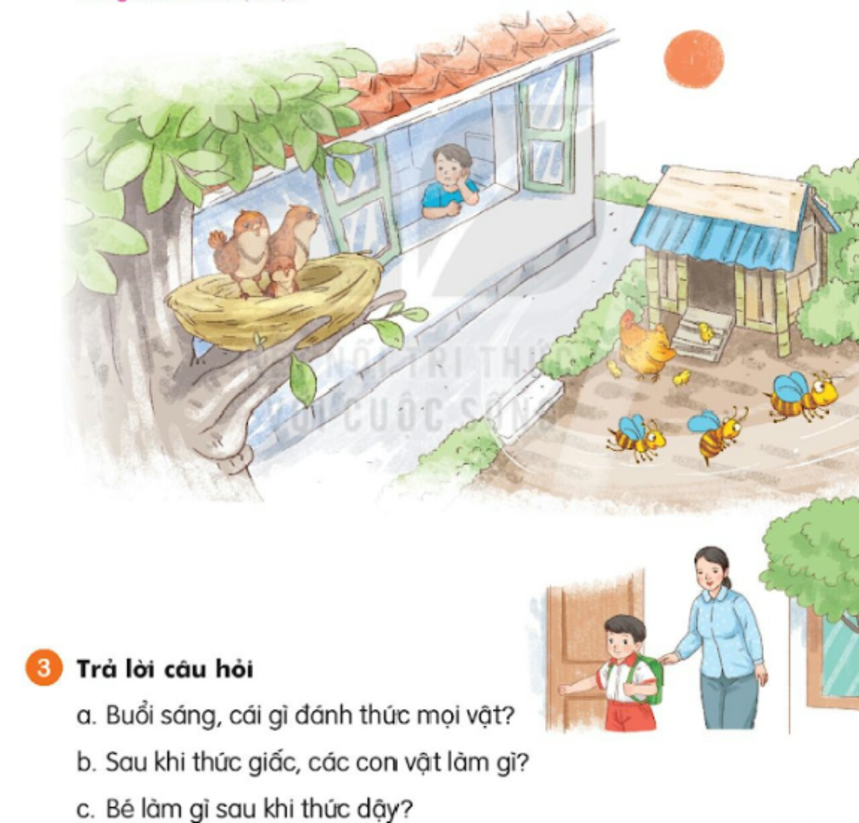
Tr¶ lêi c©u hái
a. Buổi sáng, cái gì đánh thức mọi vật?
b. Sau khi thức giấc, các con vật làm gì?
c. Bé làm gì sau khi thức dậy?

Slide 9
4
a
Buổi sáng, cái gì đánh thức mọi vật?
- Buổi sáng, tia nắng đánh thức mọi vật.
TRẢ LỜI CÂU HỎI
b
Sau khi thức giấc, các con vật làm gì?
- Sau khi thức giấc, chim bay ra khỏi tổ....
c
Bé làm gì sau khi thức dậy?
-Sau khi thức dậy bé chuẩn bị đến trường.

Slide 10
4
Viết vào vở

Slide 11
Viết câu trả lời cho câu hỏi a và c ở mục 3
(…).
Buổi sáng,
tia nắng đánh thức mọi vật.
chuẩn bị đến trường.
Sau khi thức dậy, bé
(…).

Slide 12
5
Chọn từ ngữ

Slide 13
5. Chọn từ ngữ để hoàn thiện câu và viết câu vào vở
mặt trời
lục tục
hót
tia nắng
gáy
a. Những buổi sáng mở đầu một ngày mới.
(…..)
b. Mấy chú chim chích chòe đang vang trên cành cây.
(…..)

Slide 14
6
Luyện nói

Slide 15
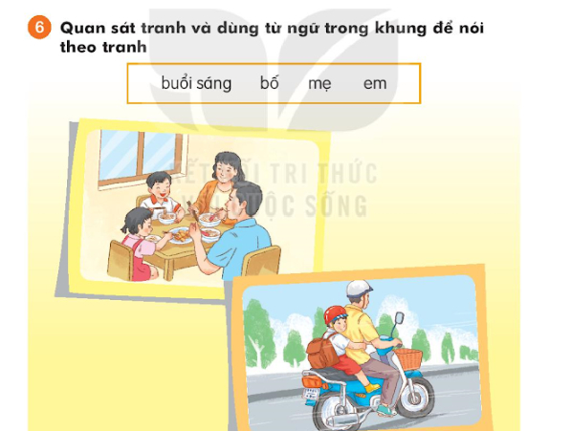
Quan sát tranh và dùng từ ngữ trong khung để nói theo tranh

Slide 16
7
Nghe viết

Slide 17
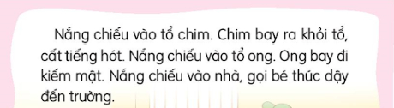
Nghe viết

Slide 18


Slide 19
Soát lỗi

Slide 20
8
Tìm từ ngữ

Slide 21
8. Tìm trong hoặc ngoài bài đọc Ngày mới bắt đầu từ ngữ có tiếng chứa vần iêu, iu, uông, uôn
Thảo luận nhóm đôi

Slide 22
9
Hát

Slide 23
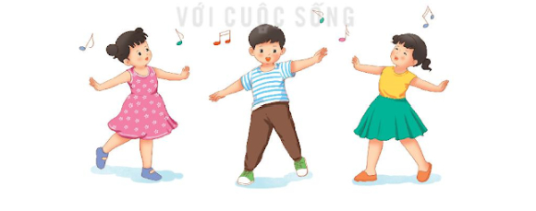

Slide 24
10
Củng cố

